Slide 1


Slide 2
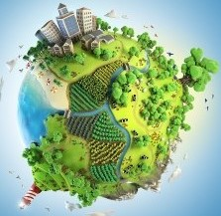
ΤΟ ΠΕΡΙΒΑΛΛΟΝ ΕΙΝΑΙ ΤΟ ΣΠΙΤΙ ΜΑΣ!!!

Slide 3
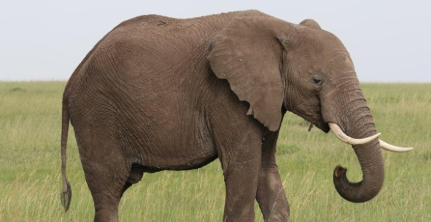
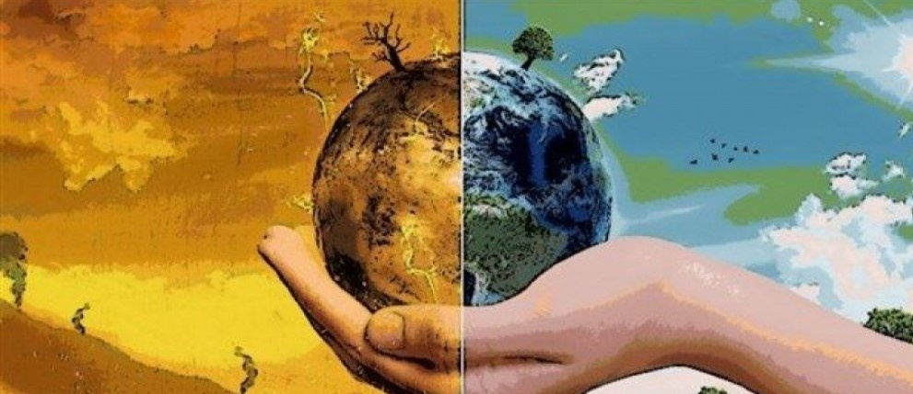
ΟΜΩΣ ΤΑ ΤΕΛΕΥΤΑΙΑ ΧΡΟΝΙΑ…
Τα Απορρίμματα Έχουν Αυξηθεί Πάρα Πολύ

Slide 4
ΓΙ’ ΑΥΤΟ ΕΜΕΙΣ…
Τα Απορρίμματα μας, Μπορούν να Γίνουν και Πάλι Χρήσιμα!!!
ΑΝΑΚΥΚΛΩΝΟΥΜΕ - ΚΟΜΠΟΣΤΟΠΟΙΟΥΜΕ !!!

Slide 5
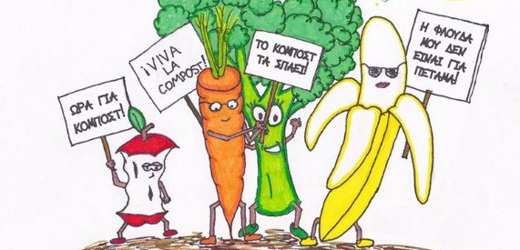
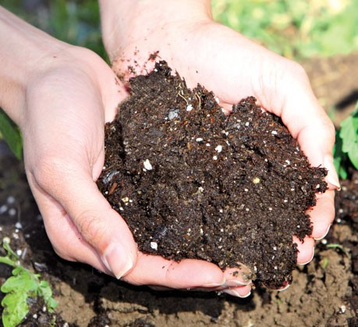
ΚΟΜΠΟΣΤΟΠΟΙΗΣΗ ΕΙΝΑΙ…
Η Διαδικασία που Μετατρέπει τα Φυσικά Απορρίμματα
→ Λίπασμα!

Slide 6
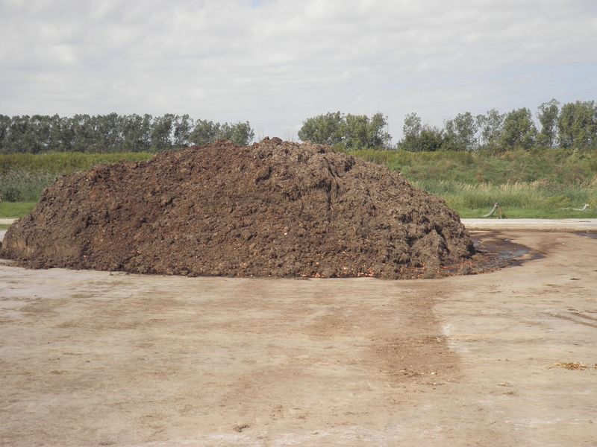
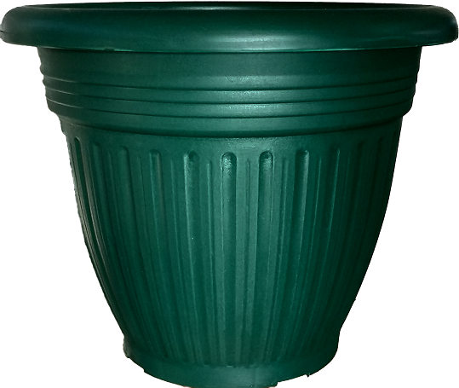
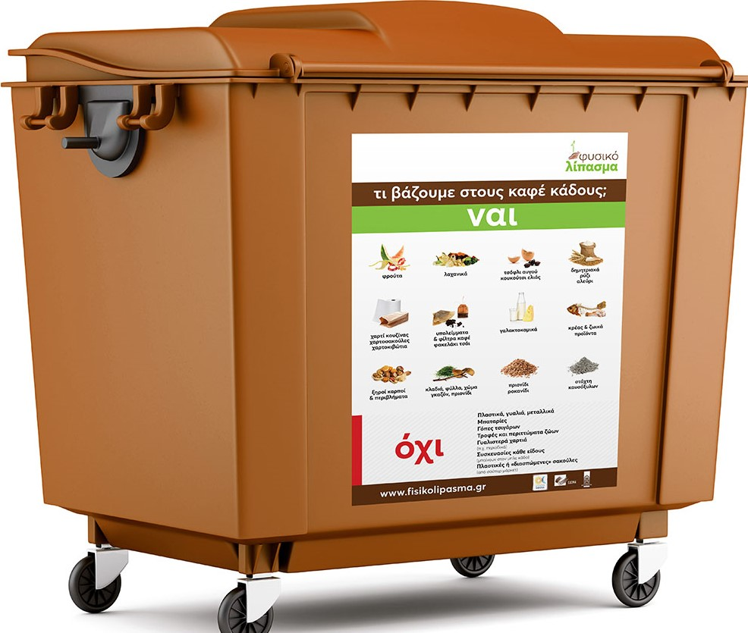
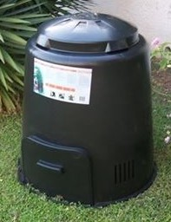
ΠΟΥ ΚΑΝΟΥΜΕ ΚΟΜΠΟΣΤΟΠΟΙΗΣΗ

Slide 7

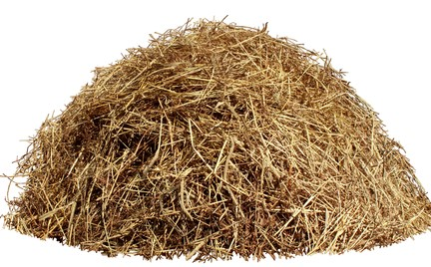
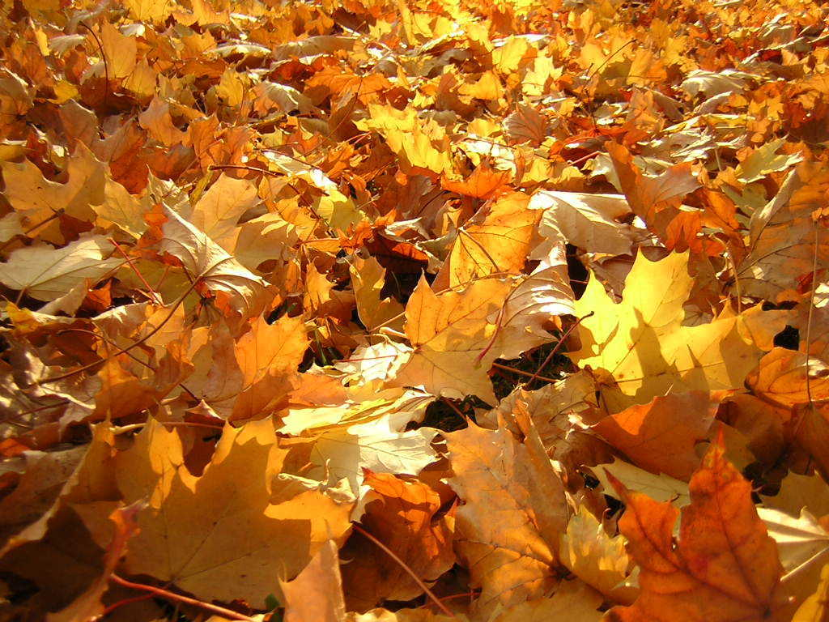
ΤΙ ΒΑΖΟΥΜΕ ΜΕΣΑ
ΚΑΦΕ ΥΛΙΚΑ

Slide 8
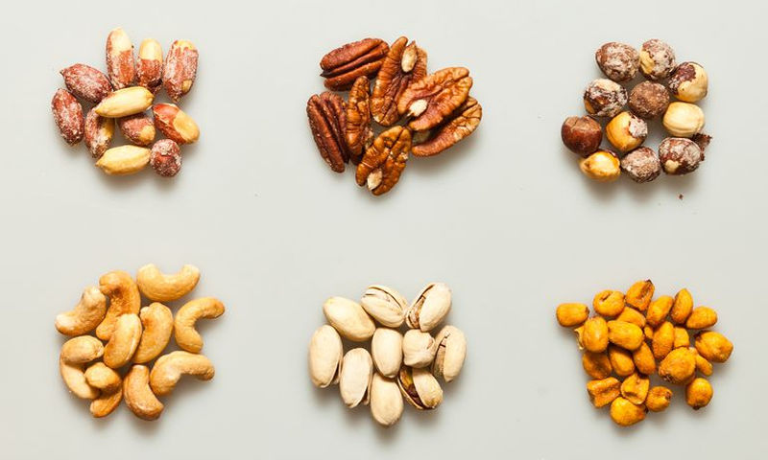
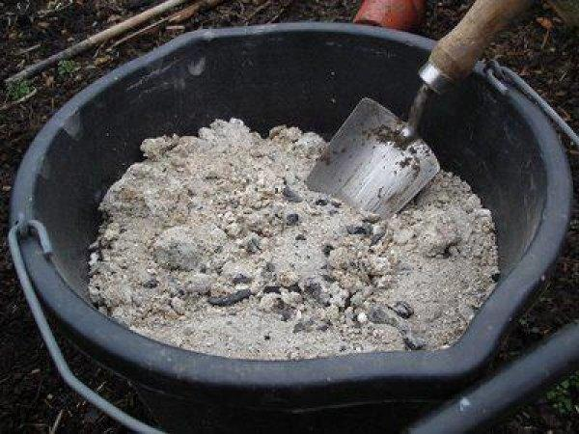
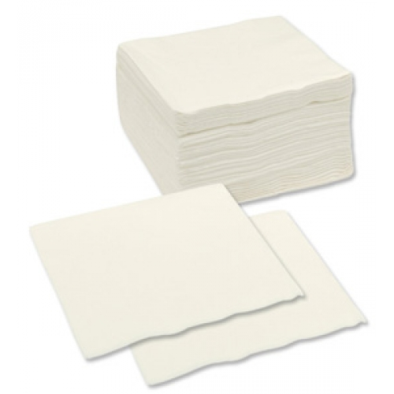
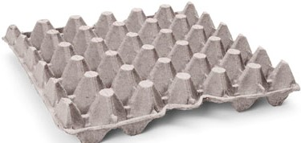

Slide 9

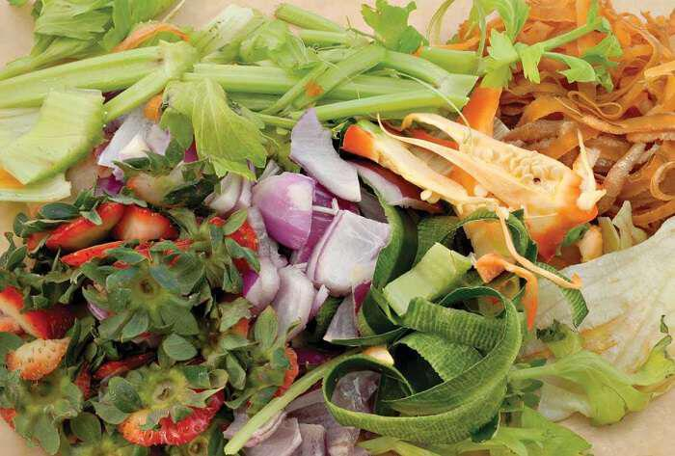
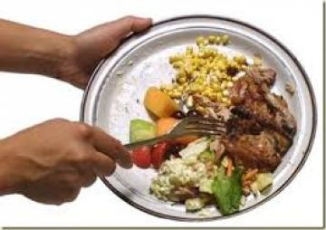
ΤΙ ΒΑΖΟΥΜΕ ΜΕΣΑ
ΠΡΑΣΙΝΑ ΥΛΙΚΑ

Slide 10
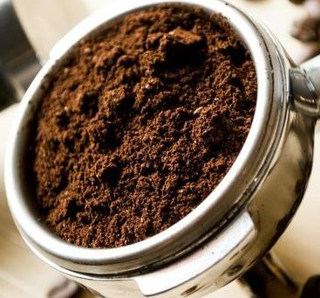
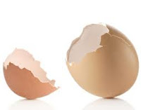
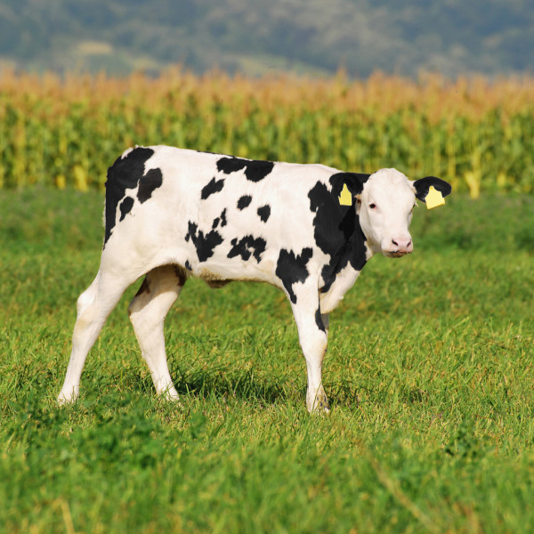

Slide 11
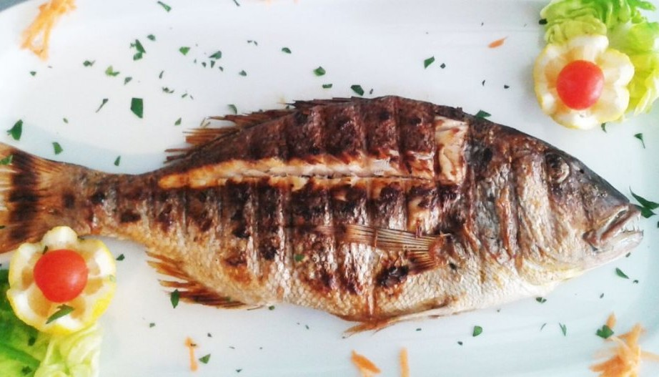
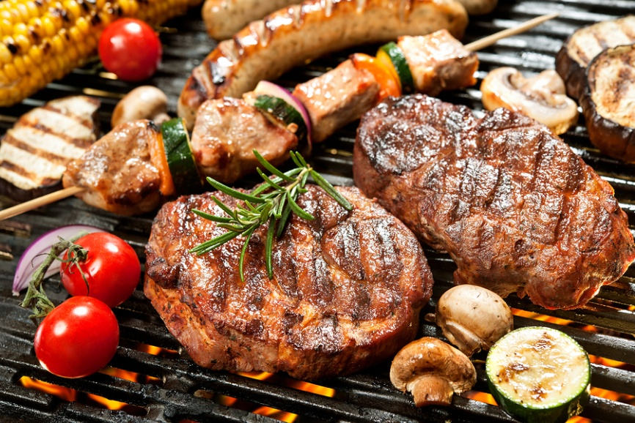
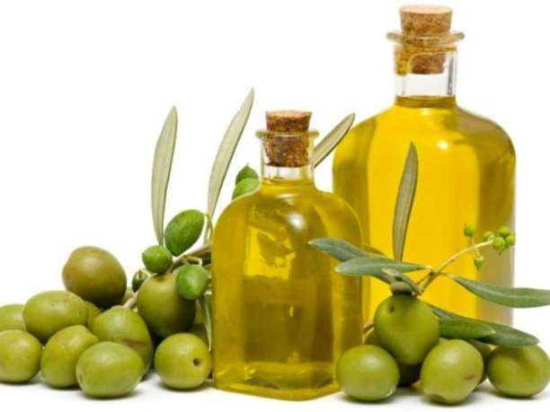
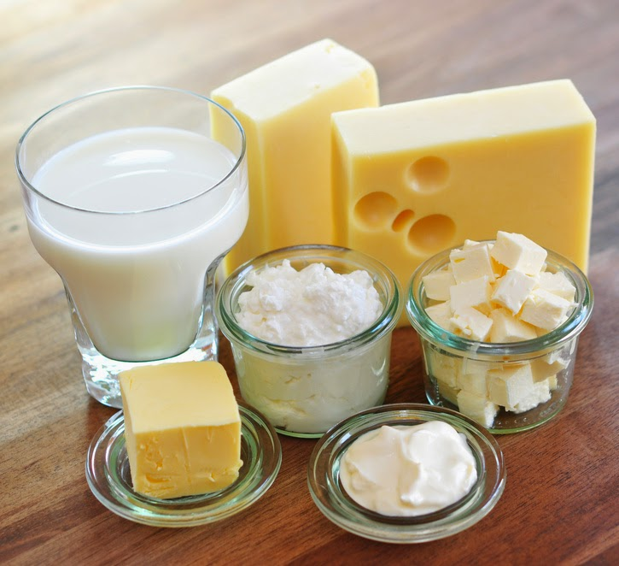
ΤΙ ΔΕΝ ΒΑΖΟΥΜΕ ΜΕΣΑ

Slide 12
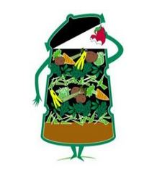
ΧΡΕΙΑΖΟΜΑΙ…
Χώμα
Συχνό Αερισμό
Συχνό Ανακάτεμα

Slide 13
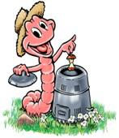
Η ΔΙΑΔΙΚΑΣΙΑ ΞΕΚΙΝΑ ΧΩΡΙΣ ΤΗ ΒΟΗΘΕΙΑ ΜΟΥ!!!
Ανεβαίνει Θερμοκρασία
2. Αναπτύσσονται Γαιοσκώληκες

Slide 14
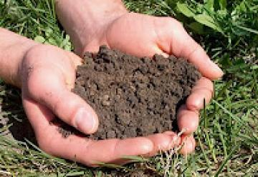
ΕΙΝΑΙ ΕΤΟΙΜΟ, ΟΤΑΝ…
(https://www.fytokomia.gr/permalink/4368.html)

Slide 15
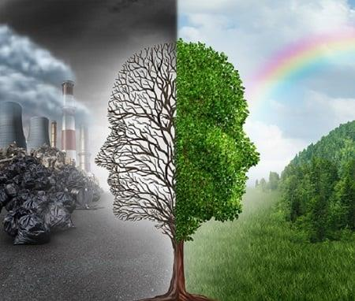
ΟΦΕΛΗ ΣΤΗΝ ΥΓΕΙΑ ΜΑΣ
Αναπνέουμε πιο Καθαρό Αέρα
Τρώμε πιο Υγιεινά Φρούτα + Λαχανικά
Τρώμε πιο Υγιεινά Ψάρια
Πίνουμε και Κολυμπάμε σε πιο Καθαρά Νερά!

Slide 16
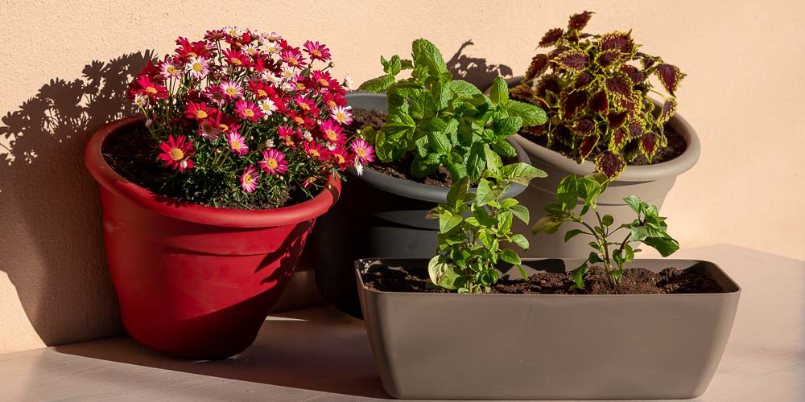
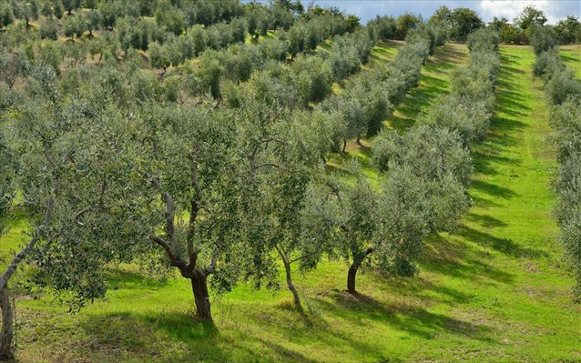
ΤΟ ΧΡΗΣΙΜΟΠΟΙΟΥΜΕ ΣΕ…

Slide 17
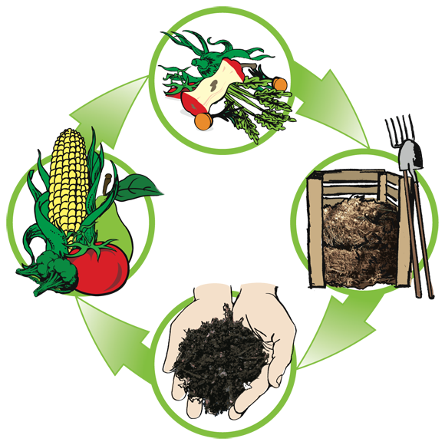
Η ΦΥΣΗ ΕΠΙΣΤΡΕΦΕΙ ΣΤΗ ΦΥΣΗ!!!

Slide 18
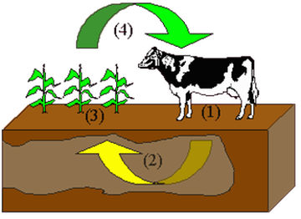

Slide 19

ΒΙΝΤΕΟ 1
ΒΙΝΤΕΟ 2

Slide 20
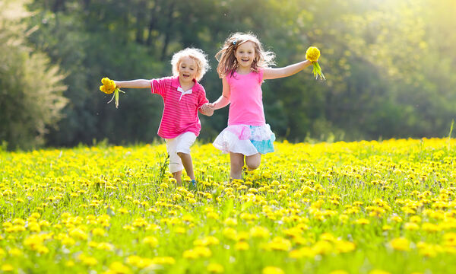
Επειδή Θέλω να Βλέπω Περισσότερες Εικόνες σαν κι Αυτήν, Προστατεύω το Περιβάλλον, για να Φροντίσω τον Εαυτό μου και τους Φίλους μου...!
ΚΟΜΠΟΣΤΟΠΟΙΩ!!!
(https://www.mothersblog.gr/free-time/drastiriotites/story/74211/pente-protaseis-gia-diaskedastika-paixnidia-stin-exoxi-me-ta-paidia-pics)

